Slide 1
Digitální technologie vyhodnocování techniky a výkonu
Michal Hovorka, Jiří Rossi

Slide 2
Obsah
K čemu slouží
Počítačové programy
Mobilní aplikace
DataVolley

Slide 3
Digitální technologie ve sportu
Počítačové programy, mobilní aplikace
Pomáhají při vyhodnocování i vedení tréninku
Složení těla
Tělesná zátěž
Uražená vzdálenost
Rozbor techniky na videu

Slide 4
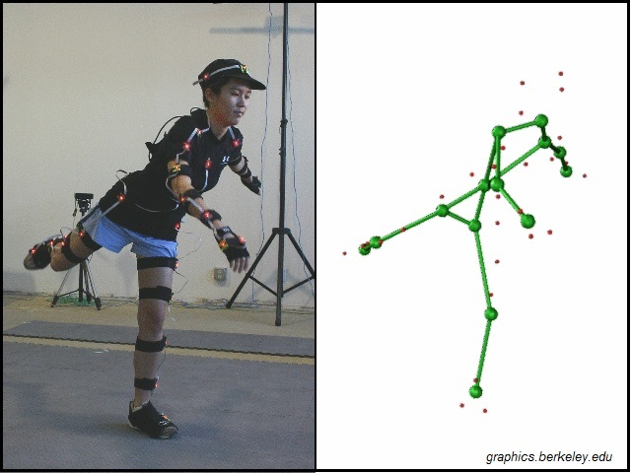
Počítačové programy
DataVolley
Motion capture www.youtube.com/watch?v=e-9W6bbKHqo

Slide 5
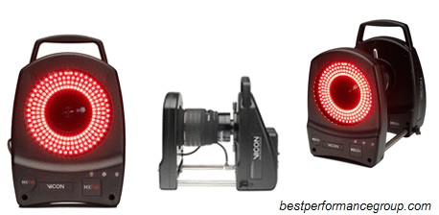
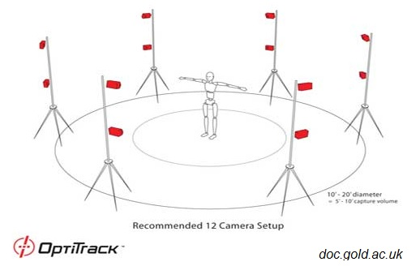
Princip motion capture

Slide 6
Další využití

Slide 7
Mobilní aplikace
Ubersense (Hudl Technique)
Coach´s eye
Dartfish express

Slide 8
Jak fungují
Potřebujeme:
Mobilní zařízení (iOS 7, Android, Windows 8 / 10)
Zaregistrovat se na oficiální stránce
Nainstalovat software
Natočit video
Stáhnout video
Importovat do mobilního zařízení
Používat

Slide 9
Funkce
Vesměs stejné funkce
Aplikace se liší
Vzhledem
Umístěním ovládacích prvků
Sdílením videí
Komunitou uživatelů (profesionální videa)
Cenou

Slide 10
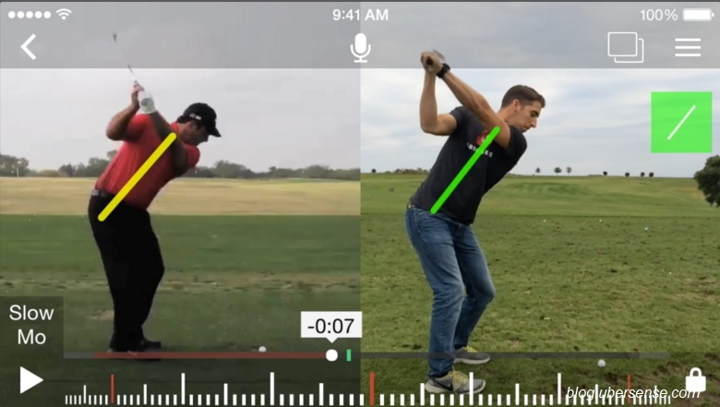
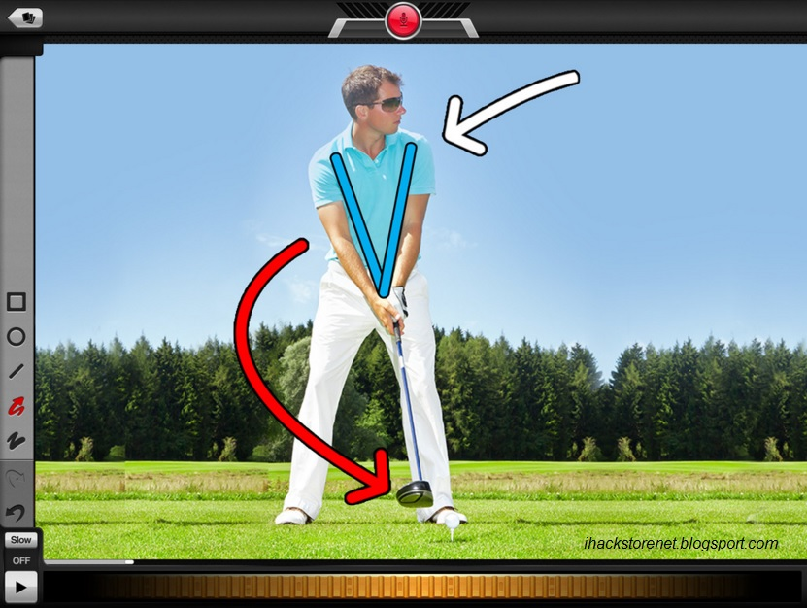
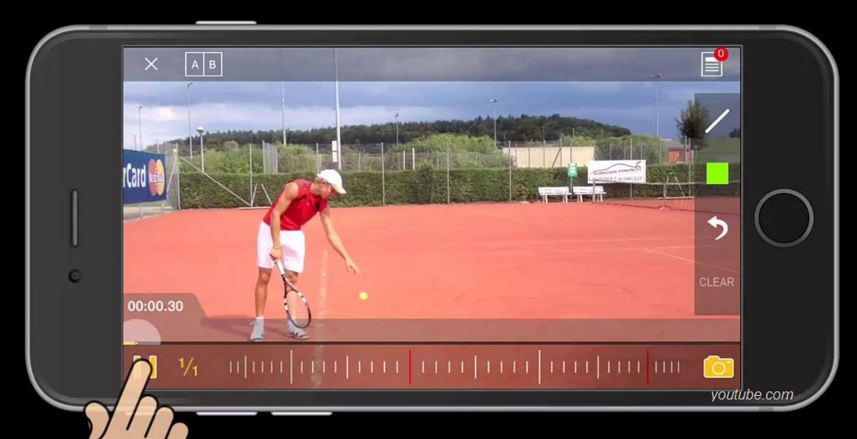

Slide 11
Funkce – ovládání a sdílení videí
Základní funkce videa: www.youtube.com/watch?v=bqBeoRW7YlY
Analýza videa: www.youtube.com/watch?v=yGE4jp4HyCU
Porovnávání videí: www.youtube.com/watch?v=qYJfKb3uUSs
Sdílení: www.youtube.com/watch?v=cx3no4-dL80

Slide 12
Porovnání aplikací
Cena zdarma 5 $ 7 $
Přístroje iOS 7, A, W 8 iOS 7, A, W 8 / 10 iOS 7, A, W 8
Návody výborné výborné horší
Přehrávání 30 / 60 fps 30 / 60 fps, SD / HD vše
Pohyblivá analýza ano ano ne

Slide 13
Posunování dobré lepší nejlepší
Zpomalení 3 rychlosti 1 rychlost 2 rychlosti
Kreslení dobré lepší lepší
2 videa ano, i překryv ano ano
Poznámky hlas ano ano ano
Poznámky psané ne ano ano

Slide 14
Sdílení
Soukromé / veřejné
Tvorba týmů / sdílení v Ubersense komunitě
Elite verze za 30 $ / rok
Všechna videa veřejná – vyvěšena na hlavní stránce
Privátní prostor 50 videí za 5 $
VIP verze za 150 $ / rok
Všechna sdílená videa musí být uložena na hlavní stránce
Zdarma prostor pro 20 videí
My Dartfish TV za 250 $ / rok

Slide 15
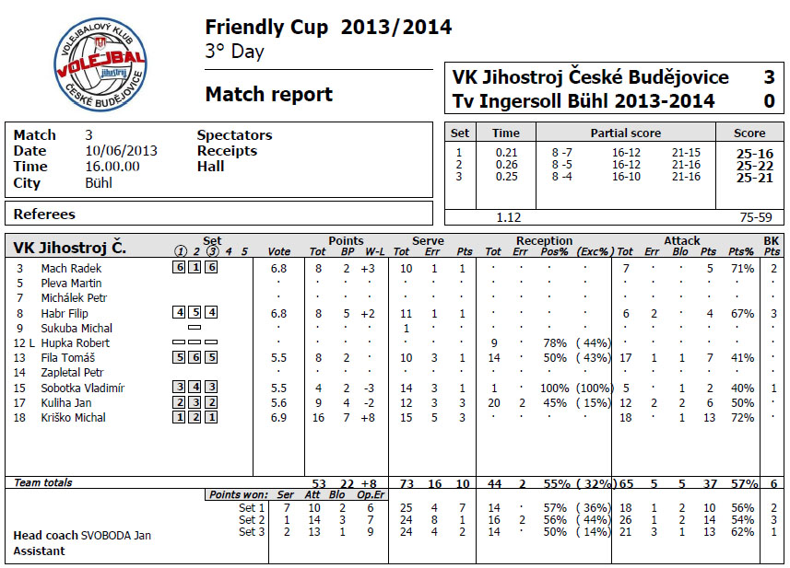
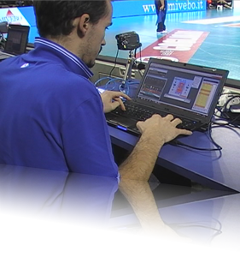
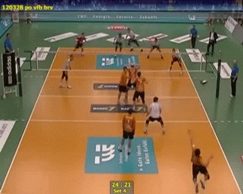
Základní formy využití technologie
Statistika
Video
Kombinace – DataVolley

Slide 16
DataVolley
Počítačový program určený pro volejbal a beachvolejbal
Pochází od firmy dataproject, která se zaobírá programy pro statistiku i pro jiné sporty (házená, basketbal, futsal, tenis a vodní pólo)
Ve volejbale je nejvyužívanější a nejdokonalejší (používá se na celým světě)
V ČR a SR je dokonce povinný v extraligách (není moc objektívní)
Využívání programu i v průběhu zápasu
Youtube
video

Slide 17
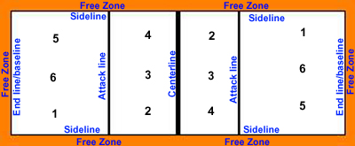
DataVolley
Mobilní aplikace – jen pro iOS a jen na prohlížení
Cena – 799 eur

Slide 18
Zdroje
http://crosscountryskitechnique.com/ubersense-vs-coachs-eye-vs-dartfish-express-apps/
http://get.hudl.com/products/technique/
https://www.coachseye.com/
https://www.techsmith.com/coachs-eye.html
http://www.dartfish.com/
http://www.dartfish.tv/
http://www.engadget.com/2014/07/14/motion-capture-explainer/
https://cs.wikipedia.org/wiki/Motion_capture
http://www.dataproject.com/Products/EN/en/Volleyball/DataVolley4
http://www.cvf.cz/?rubrika=319

Slide 19
Děkujeme za pozornost

